Slide 1
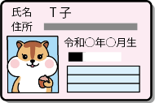
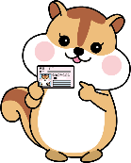
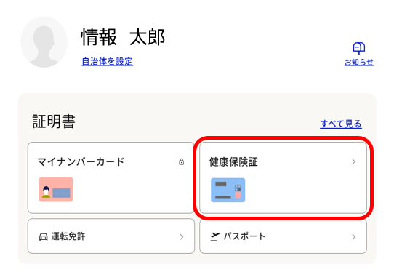

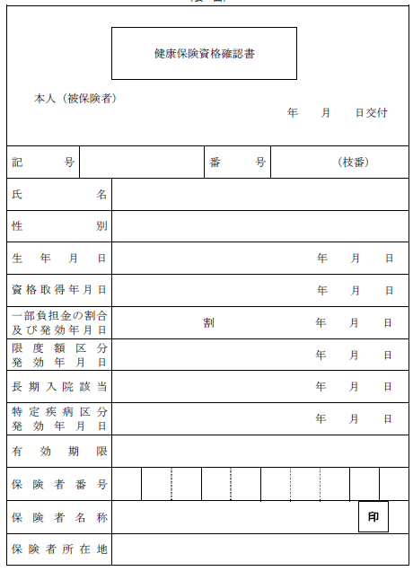
健康保険組合からのお知らせ
ご退職される方・家族の扶養削除をされる方へ
■退職・扶養削除したらすぐに新しい健康保険の加入手続きを！
マイナ保険証が手元にあっても、新しい健康保険の加入手続きを行わないと健康保険が切替わりません。切替えないと、在職時の健康保険（＝ＴＪＫ）のまま受診をすることになったり、資格情報の登録が無く医療費を全額自費で支払うことになります。
１
新しい健康保険の加入手続きをお願いします。
ご自身で加入手続きが必要です。手続き方法は住所地の役所にお問合せください。
国民健康保険に切替える方
転職・加入先の会社を通じて各健保組合等に「資格取得届」(扶養家族は「異動届」）を提出することで加入手続きを行うことができます。
転職・家族の扶養に入る等で他の社会保険等に切替える方
２
マイナ保険証の資格情報の確認方法
スマホで簡単！
① | マイナポータルにログイン
② | 「健康保険証」をクリック
③ | 最新の情報を確認
新しい健康保険の情報が反映されていれば切替え手続きが完了しています。
※マイナポータルの画面の体裁については本案内作成時点のものとなります。
退職や扶養削除などで加入する健康保険が変更した場合は、
新しい健康保険から発行された「資格確認書」を使用してください。
マイナ保険証を使用せず「資格確認書」の発行を受けている方へ
×
資格確認書
⚠
ＴＪＫの「資格確認書」は退職日（扶養削除日）までしか使えません。翌日以降に使用した場合は「無資格診療」となり、ＴＪＫが立替えた医療費は後日返還いただきます(受診月の３ヶ月後以降にご自宅へ納付書を送付）。

Slide 2
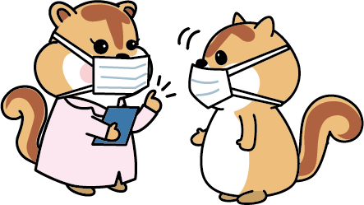

３
退職後、やむを得ず切替え手続き前に受診をする場合
そのまま受診してください。ＴＪＫが一時的に医療費を立替えます。ただし、後日ＴＪＫから納付書が届きますので(※)、立替えた医療費は返還ください(受診月の３ヶ月後以降）。
受診日時点でＴＪＫの資格情報のままであるとき
医療費は全額自費となります。マイナ保険証に有効な健康保険情報の登録が無ければ、医療機関窓口で提示しても健康保険情報を確認することはできません。
受診日時点でいずれの健康保険の資格情報も登録がないとき
※ 医療機関等から医療費の請求書（レセプト）が届いてから発送します。また複数の医療機関等を受診した場合、レセプトの到着時期により複数回、納付書が届く場合があります。
よくあるご質問
Ｑ１．立替えた医療費はどこに請求すればいいですか。
ＴＪＫに返還した医療費や、医療機関等で全額負担した医療費の７割（または８割）は受診日時点で加入している健康保険に「療養費」としてご自身で請求できます。ただし「療養費」の請求権には時効があるため、詳細は新しく加入した健康保険にご確認ください。
Ｑ２．子どもが就職していたが、扶養削除の手続きを忘れていました。
就職日に遡って扶養削除になります。遡り期間に医療機関等を受診していた場合は、医療費を返還いただきます。ＴＪＫに返還後、新しく加入した健康保険に療養費の請求を行ってください。
ただし「療養費」の請求権には時効があるため、詳細は新しく加入した健康保険にご確認ください。
■退職日までに高額療養費・付加金の給付を受けていない方へ
在職中に会社を通じて自動払されていた「高額療養費・付加金」は、退職により個人振込となるため申請手続が必要です。退職日までに入院等で高額な医療費(※１)がかかったが給付を受けていない方は、ご自身でＴＪＫに申請書を提出ください。(※２)
※１ 自費を除く保険適用の医療費が２０，０００円を超えたとき（１００円未満切捨・１，０００円未満不支給）
※２ 給付金は受診月の３ヶ月後以降のお支払となります。
申請書の印刷はＴＪＫホームページから
●申請書 「本人 高額療養費・一部負担還元金 家族 高額療養費・家族療養費付加金 支給申請書」
給付グループ ☎０３－３２３９－９８１７（平日９：００～１７：００）

